Slide 1
Муниципальное бюджетное дошкольное образовательное учреждение «Детский сад №85 комбинированного вида» города Орла Задание по реализации образовательной области «Развитие речи» Раздел «Ознакомление с художественной литературой» Форма обучения – дистанционная Возрастная группа – 3-4 года
Викторина по сказкам К.И.Чуковского
Подготовила: воспитатель 1 квалификационной категории Князева Юлия Владимировна

Slide 2
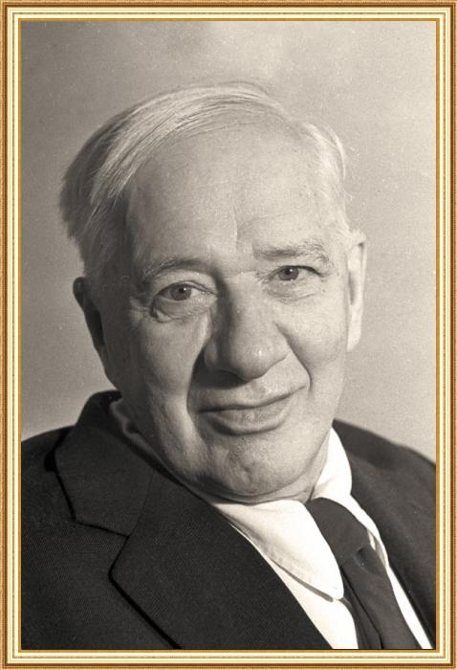
Дедушка Корней
В гости дедушка
Корней
Приглашает всех детей!
Но особенно тех ребят,
Кто умеет слушать сказки
Или любит их читать.

Slide 3
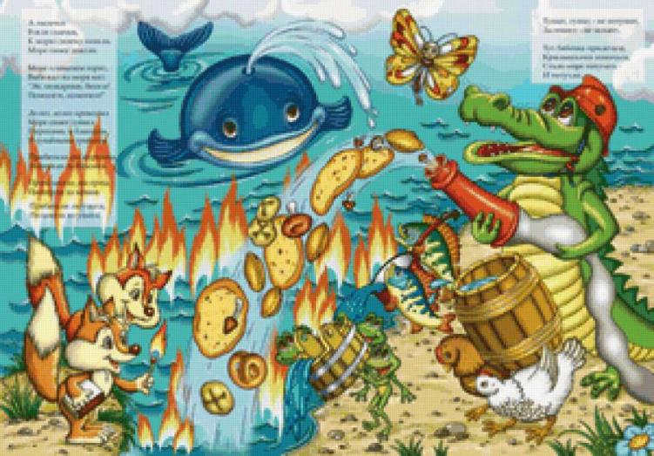
На каком виде транспорта
ехали медведи в сказке
«Тараканище»?
Чем крокодил тушил
синее море в сказке
«Путаница»?

Slide 4
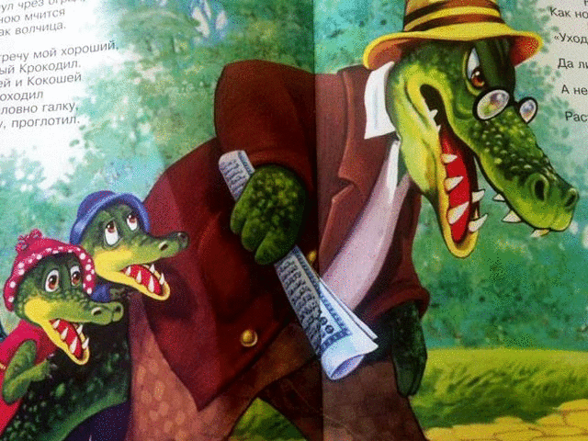
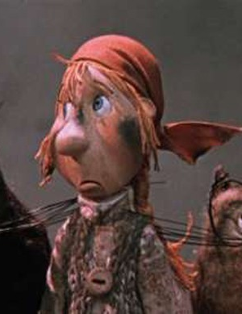
Кто проглотил мочалку
в сказке «Мойдодыр»?
Как звали бабушку,
от которой сбежала
вся посуда?

Slide 5
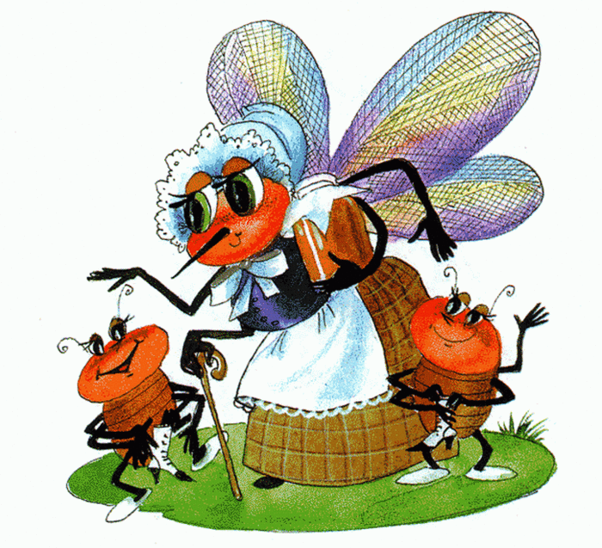
Какой подарок принесли
Мухе-Цокотухе блошки в
сказке «Муха-Цокотуха»?
Как звали злого
разбойника,
жившего в Африке ?

Slide 6
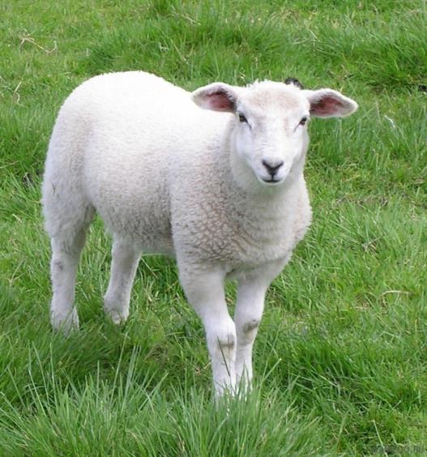
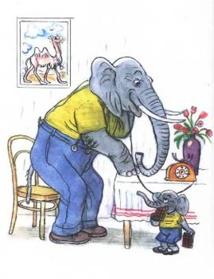
Кто созывал зверей на битву с крокодилом,
проглотившим солнце?
Кто заказывал для своего сына шоколада в сказке «Телефон»?

Slide 7
От кого пришла доктору Айболиту телеграмма с просьбой приехать в Африку и вылечить больных зверей?
Кто победил злодея
в сказке «Тараканище»?

Slide 8
Что купила Муха-Цокотуха,
когда пришла на базар в
сказке «Муха –Цокотуха»?
Кто первый пришел на
Прием к доктору Айболиту
в сказке «Айболит»?

Slide 9
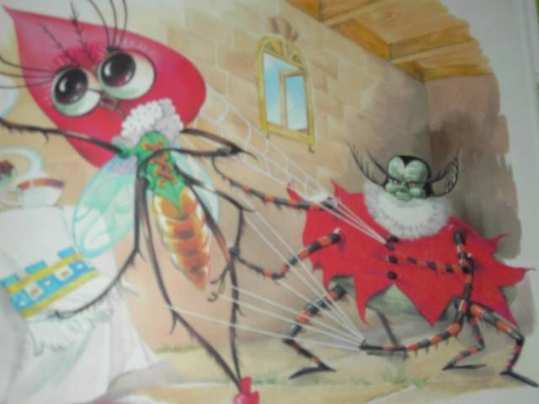
Кто хотел погубить
Муху-Цокотуху?
Муха по полю пошла…,
что же она нашла?

Slide 10
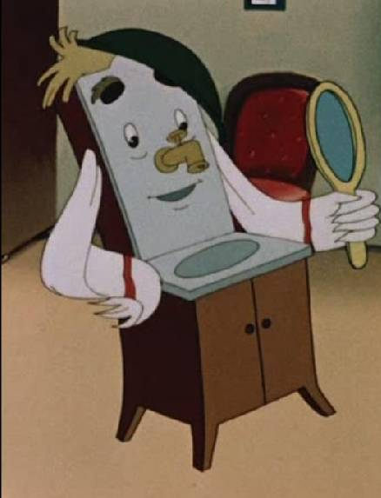
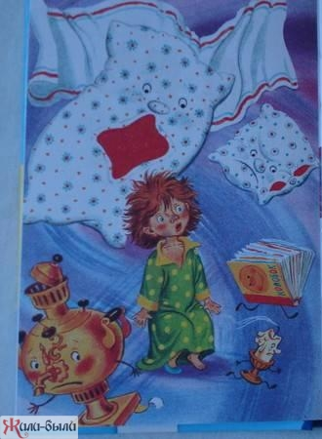
Вдруг из маминой из спальни….
Кто же вышел из спальни?
Одеяло убежало,
улетела простыня….
От кого убежали все вещи,
из какой это сказки?

Slide 11
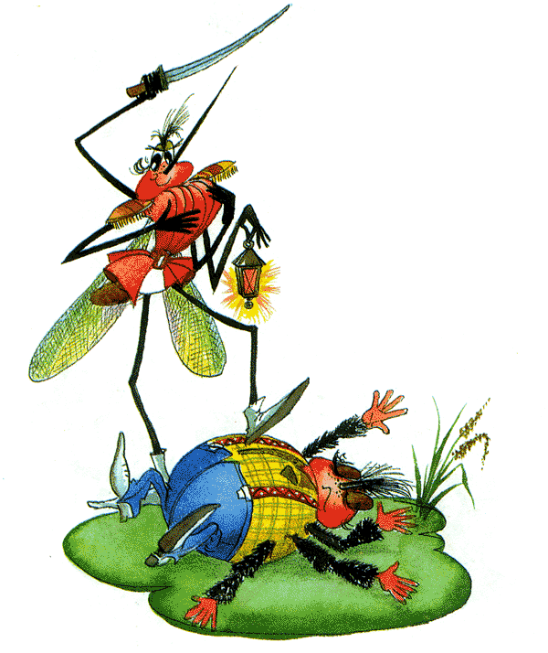
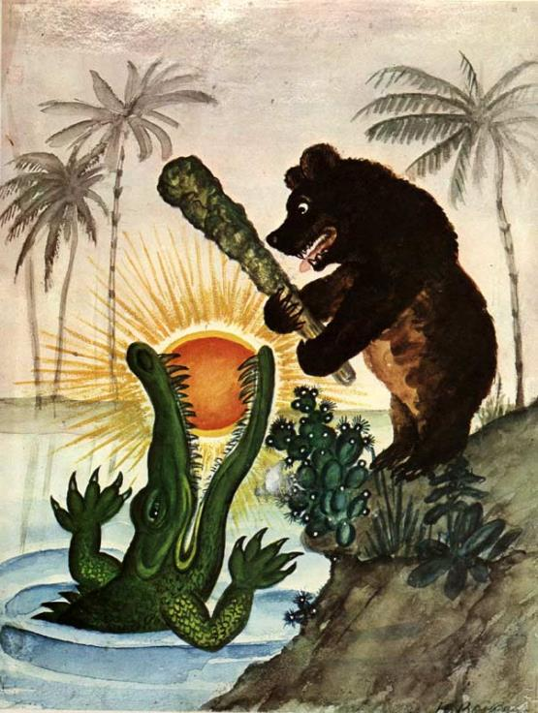
Кто спас Муху-Цокотуху от злодея паука?
В сказке «Краденое солнце»
кто освободил солнышко?

Slide 12
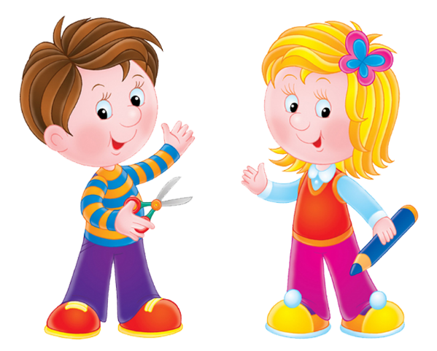
Молодцы!!!!

